Slide 1
Interchange CIELO: Desafio
Dr. Nielsen Castelo Damasceno Dantas

Slide 2
Agenda
Problema e objetivo
Metodologia de Extração de Dados
Fontes de dados e escopo real do projeto
Quais dados foram extraídos
Resultados da análise exploratória
Principais achados Visa x Mastercard
Direção técnica tomada no projeto
Próximos passos para evolução

Slide 3
Problema e objetivo
O desafio: extrair e estruturar regras de intercâmbio de Visa e Mastercard.
Objetivo final: habilitar um agente de IA para interpretar regras, custos, incentivos e exceções.

Slide 4
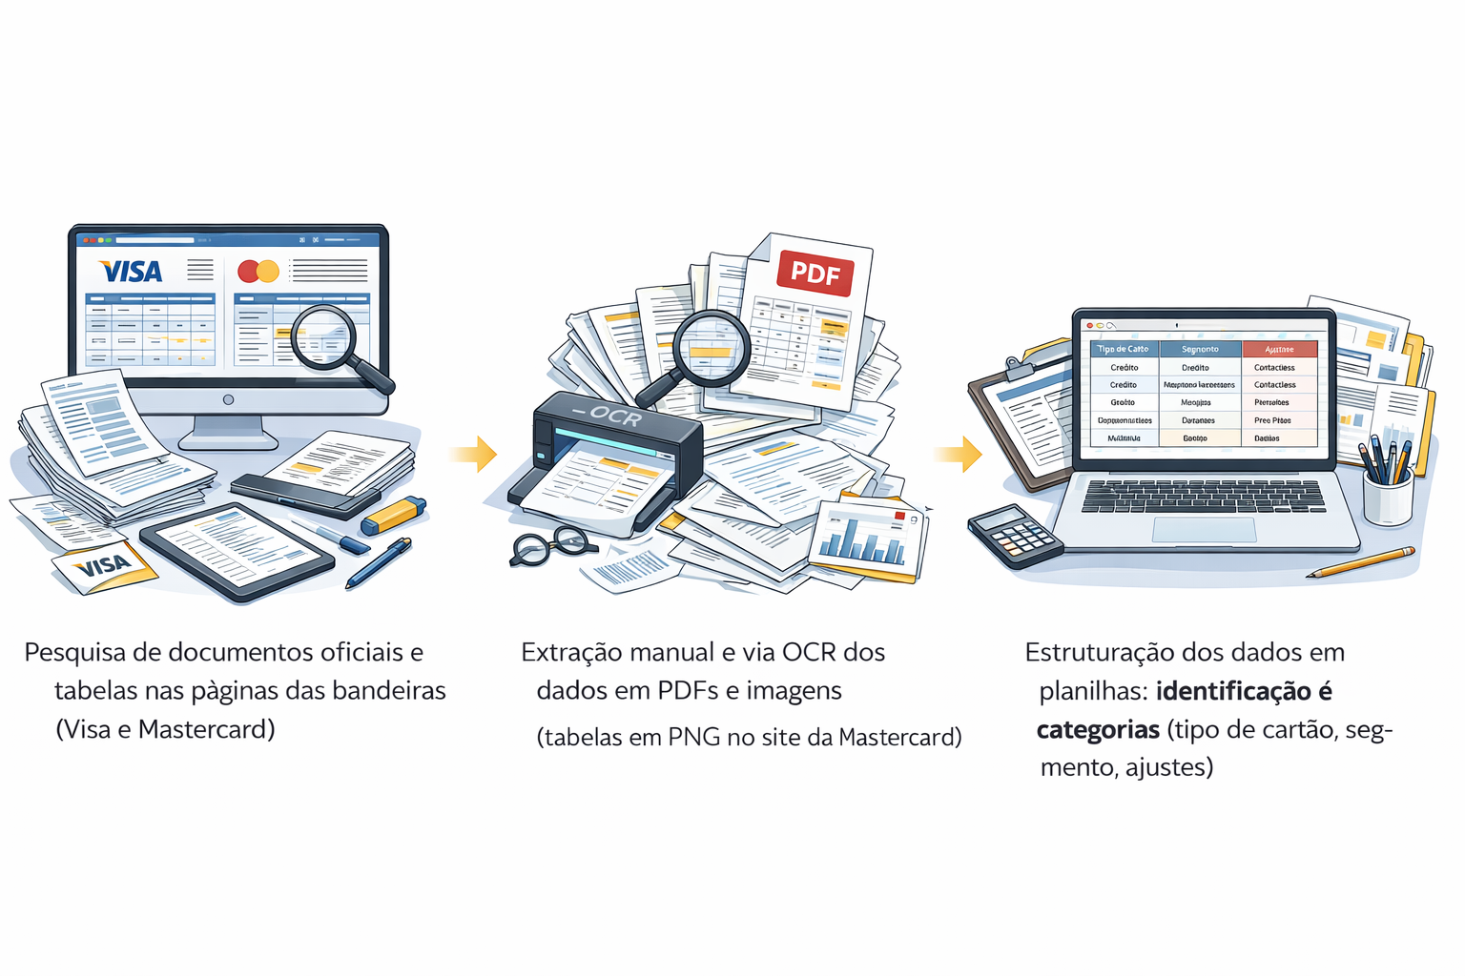
Metodologia de Extração de Dados

Slide 5
Fontes de dados e escopo real do projeto
O pipeline está preparado para PDF, HTML e CSV.
Mas os dados analisados são majoritariamente amostras textuais extraídos no portal de cada instituição.

Slide 6
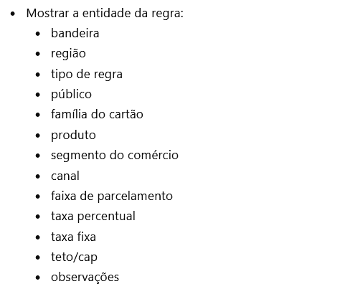
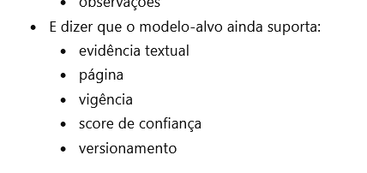
Quais dados foram extraídos

Slide 7
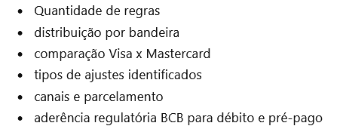
Resultados da análise exploratória

Slide 8
Principais achados Visa x Mastercard
Visa mais “modular”: taxa base + ajuste por segmento + ajuste por captura/canal + ajuste por parcelamento
Mastercard mais “combinada”: produto + segmento + canal já entram mais acoplados
Diferenças em contactless, parcelamento, CNP, débito, pré-pago e saque.

Slide 9
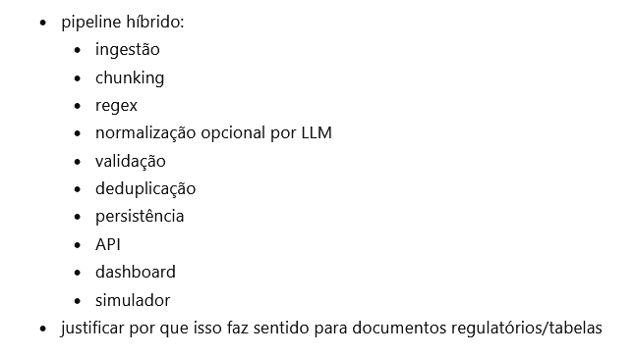
Direção técnica tomada no projeto

Slide 10
Próximos passos para evolução

